Slide 1
数据库系统课程设计
基本要求
指导教师：李瑞轩
华中科技大学计算机学院

Slide 2
内容提纲
设计目标
基本要求
参考题目
开发工具
提交材料

Slide 3
1.设计目标
熟悉大型数据库管理系统的结构与组成；
熟悉数据库应用系统的设计方法和开发过程；
掌握一种大型数据库管理系统(ORACLE、DB2或SQL SERVER)的应用技术和开发工具的使用；
熟悉数据库设计工具的使用；
熟悉数据库安全的相关知识和技术；
熟悉数据库系统的管理和维护。

Slide 4
2.基本要求
1）问题定义
  在设计的第一阶段按软件工程要求给出系统定义，进行需求分析，设计出信息系统的概念模型，用E-R图表示。
2）关系模式设计（库结构）
  选定关系模型作为系统的数据模型，在概念模型的基础上设计合理的数据库文件结构，主要考虑规范化和实际应用需要，一般要求达到三范式(3NF)；如果需要降低范式时，应对冗余数据及适当的反规范化设计进行说明。

Slide 5
基本要求(续)
3）完整性设计
  关系模型的三类完整性约束条件在设计的过程中是必须考虑的，数据之间的关联应详细说明，要求使用DBMS对联系进行适当定义和编辑。对有些统计数据可使用触发器（请参考有关资料）。
4）安全性设计
  数据库的安全性是至关重要的，建议为系统设置用户管理功能，系统的用户至少分为两级：系统管理员和一般用户。不同级别的用户可操作的功能是不一样的。

Slide 6
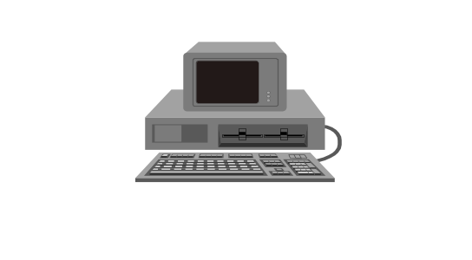
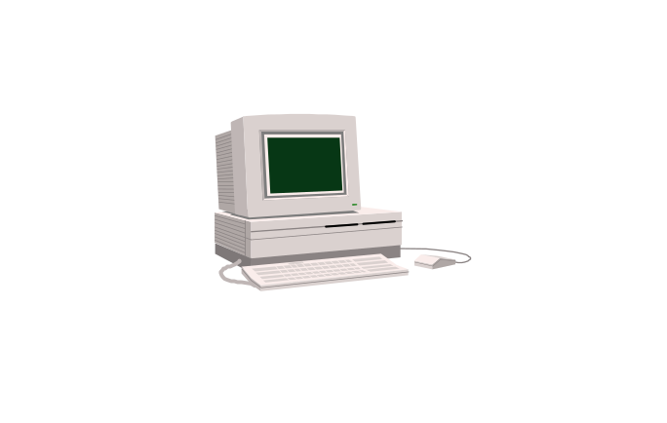

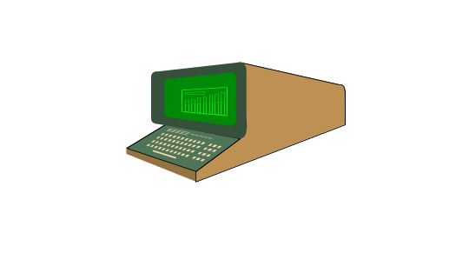
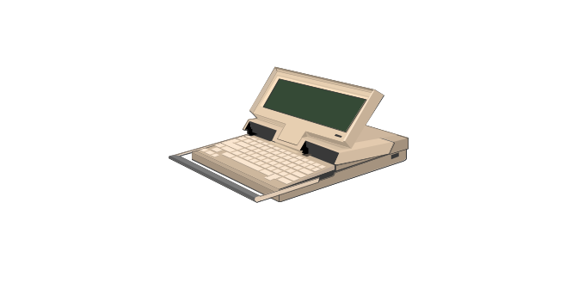
基本要求(续)
5）系统体系结构
  系统可以使用基于API的DBMS开发（如ODBC API），也可以使用嵌入式DBMS(嵌入式SQL)；
  可以设计为单机版或网络版(客户/服务器模式，C/S模式)，高级程序员可采用B/S模式。

Slide 7
基本要求(续)
6）用户接口设计
  用户接口是系统最终提交给用户的操作界面，可使用菜单式也可使用按钮式。但应使应用程序和数据库相互隔离，禁止将数据库直接暴露给用户。
7）应用程序功能设计
  应用系统的基本功能应根据实际目标来设定，通常有增、删、改、查、备份、恢复、密钥等功能。

Slide 8
3.参考题目
选题说明：一人一题，从下列题目中任选一个，在课程设计期间按要求完成设计任务，并提交一份完整的设计报告、已调通的应用系统和其它的相关文档。
1）高校教务管理系统
2）学籍管理系统
3）教学管理系统
4）学生管理系统
5）银行储蓄管理系统
6）自来水公司水费管理系统
7）图书销售系统
8）网上销售系统
9）仓储管理系统
10）图书管理系统
11）财务管理系统
12）超市收银系统
13）自选题目

Slide 9
4.实验环境
操作系统：
  Windows 2000/XP/2003/Vista/7
  数据库可位于Linux/Unix平台
数据库系统：
  Microsoft SQL Server 2000/2005
  Oracle 9i/10g
  DB2 UDB 6.0/7.0/8.0
  Sybase 11.5/12/12.5
  MySQL 5.5/6.0

Slide 10
开发工具
Power Builder (PB) 6.0/7.0/8.0
Borland Delphi 5.0/6.0/7.0
Borland C++ Builder 5.0/6.0/7.0
Visual C++ 6.0
Visual Basic (VB) 6.0
Visual Studio .Net (ASP.Net + C#)
Eclipse或NetBeans或Borland JBuilder (Java EE)
Sybase PowerDesigner 9.5/10/11/12
Oracle Designer 2000/6i/9/10

Slide 11
5.提交材料
完成规定实验内容，打印提交课程设计报告，包括：
  需求分析
    数据需求、功能需求
  数据库设计
    概念设计：E-R图
    逻辑设计：关系模式
    物理设计：索引设计
  程序设计
    功能结构
    算法描述（伪代码或流程图）
    源代码（关键部分增加注释）
  系统运行结果及分析（截图并加以说明）
  总结和体会
    完整性设计：三类完整性
    安全性设计：用户、权限管理
    数据库实施和维护：实验数据

Slide 12
提交材料(续)
以电子（光盘）形式提交如下材料：
  课程设计报告（与打印版相同）；
  源程序；
  编绎后的执行程序；
  数据库设计文件（建库程序SQL语句，建库说明文档，数据文件，或数据库设计工具生成的文件）；
  一个说明文件（readme.txt），说明安装/运行/配置系统或数据库的注意事项。

Slide 13

学习是一件快乐的事...

